Slide 1
Application web Mobile : Vente de billets d’avion
Equipe Groupe :
Hajer
Emmanuelle
Fonctionnalités
Rechercher un vol (Avec/Sans escales)
Effectuer une réservation
Annuler réservation
Modifier réservation
Pour le client chercher un vol (avec ou sans escales) effectuer une reservation annuler une réservation modifier un vol
Afficher le profil du client
_

Slide 2
structure
=> src
=>Contexts
=>Components
=>App
=>Main
=>Navigation (menu plane et profile)
=>Search
=>Result

Slide 3
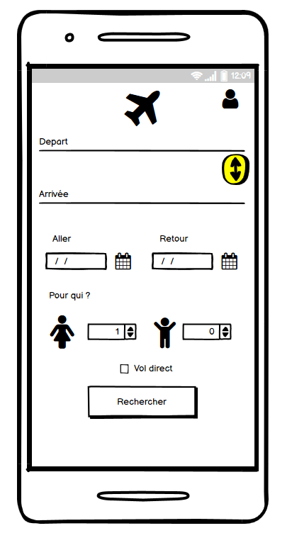
<Stack.Navigator>
<Stack.Screen name="Home" component={Home} />
<Stack.Screen name="Profile" component={Profile} />
</Stack.Navigator>
<TextInput />
<TextInput />
<Button />
<Text />
<DatePicker />
<Image />
ReactNative: Number Stepper (Android/iOS)
<Image />
<NumberStepper />
<Checkbox />
<Button />

Slide 4
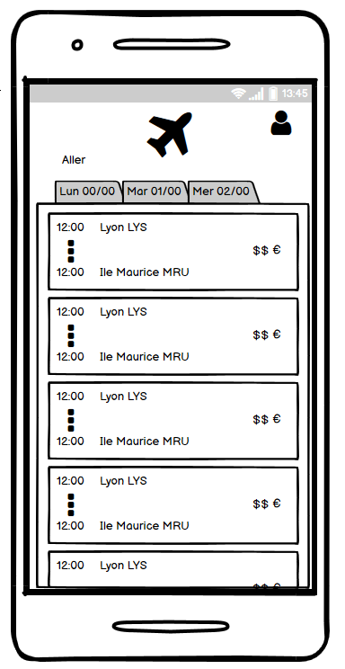
<View>
<StackNavigation />
<button /> * 3 Aller retour resume
<button /> * date 1 - date +1 date+2
<ScrollView >
<List/ recherche : list>
</ScrollView>
</View>

Slide 5
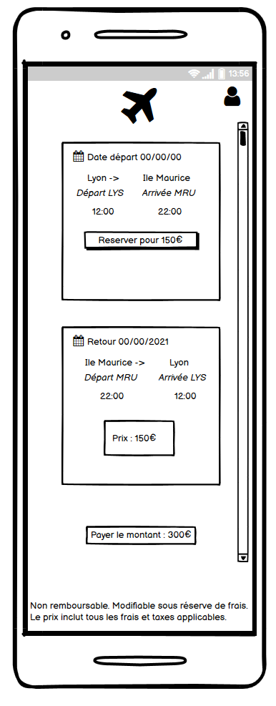
<View>
<StackNavigation />
<ScrollView>
<ReserveAller />
<ReserveRetour />
<button.Payer />
< /ScrollView>
</View>

Slide 6
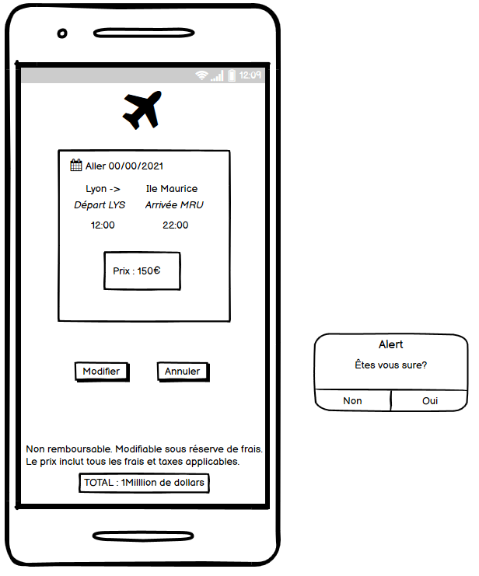
<View>
<stackNaviagtion/>
<ReserveAller />
<Text detail/>
<Button.Modif /><Button.Annul />
<Text />
<Alerte>
</View>

Slide 7
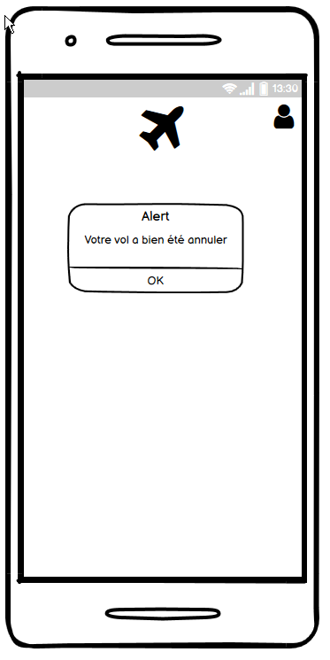
StackNavigation />
Alerte
(qui se place au dessus de la vue d’accueil)

Slide 8
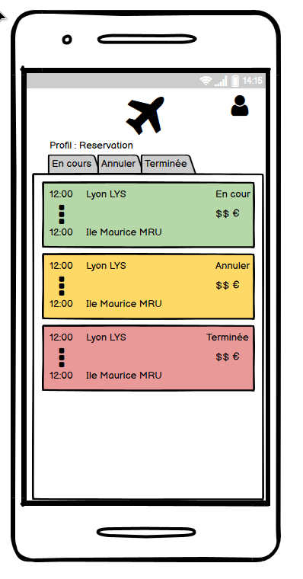
<View>
StackNavigation />
<button id =”encour”/>
<list/>
<button id =”terminer”/>
<list/>
<button id =”annuler”/>
<list/>
</View>

Slide 9
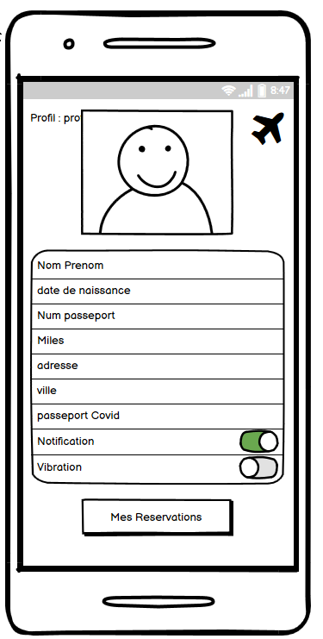
<View>
<StackNavigation />
<Image /> (affiche l’image profil et permet de la changer avec le + ou pen
<List />
<Setting />
<toggle />
<Button “mes réservations” />
</View>

